Slide 1
الحليب المجفف Dried milk
نسبة الرطوبة حوالي 3-5 %
يسمي مسحوق الحليب Milk powder
الحليب المجفف Dried milk
يصنع من حليب كامل
او حليب منزوع منه الدهن جزئيا او كليا
قد يدعم بالفيتامينات او المواد المعدنية
يسمي الحليب المدعم Fortified milk

Slide 2
طرق التجفيف
طريقة الاسطوانات
Roller process
طريقة الغشاء Film Drying Method
2- طريقة الرذاذ او الرشاش
Spray Drying Method
وتعتمد كلا الطريقتين علي التبخير السريع للماء من اكبر سطح ممكن من الحليب حني تتم عملية التجفيف بسرعة

Slide 3
طريقة الاسطوانات Roller process
نشر الحليب في طبقة رقيقة علي سطح اسطوانة دائرية مسخنه بالبخار من الداخل
تعريض الحليب لحرارة ما بين 185-300ف ( 85-149م )

Slide 4
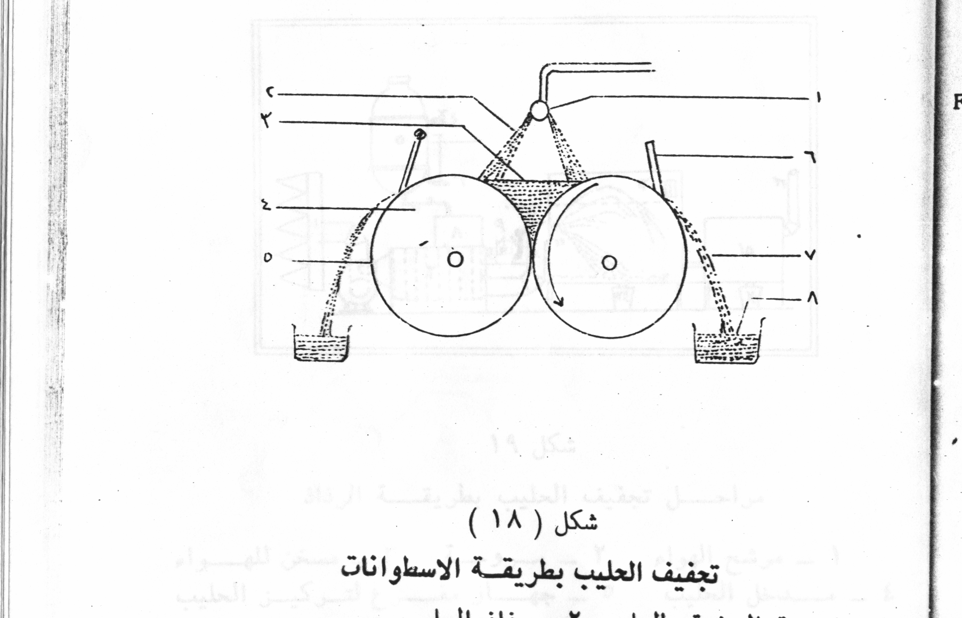

Slide 5
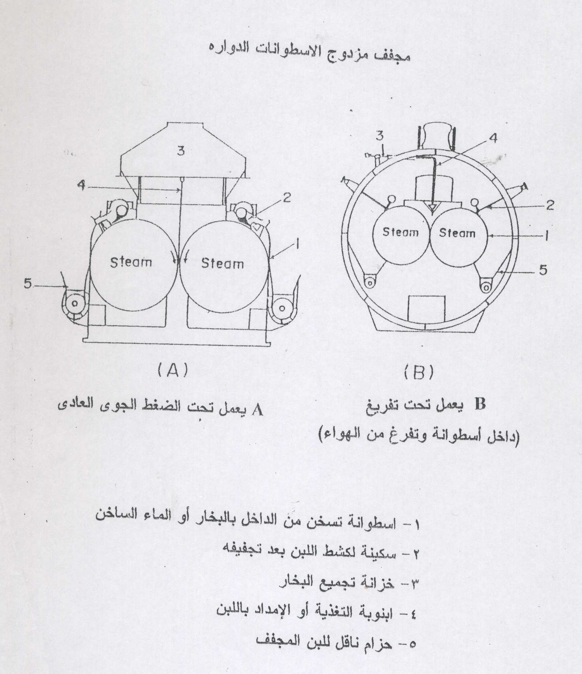

Slide 6
طريقة الرذاذ Spray Drying
افضل الطرق المستعمله تجاريا في الوقت الحاضر
تجفيف الحليب وهو علي هيئة رزاز دقيق جدا ( مثل الضباب ) بواسطة مقابلة تيار من الهواء الساخن داخل غرفة التجفيف

Slide 7
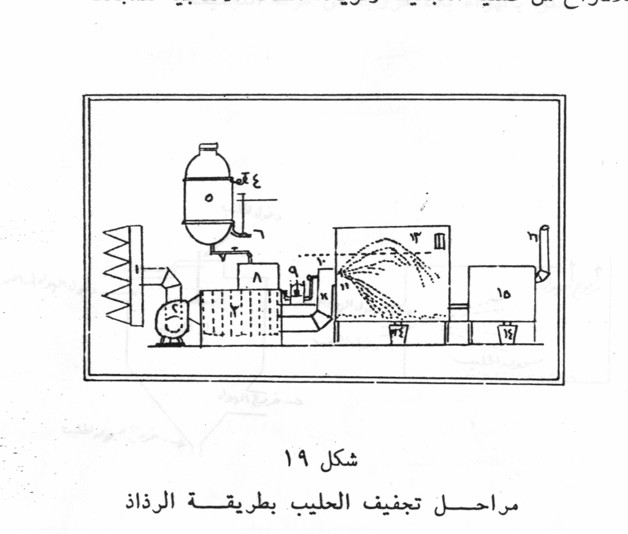

Slide 8
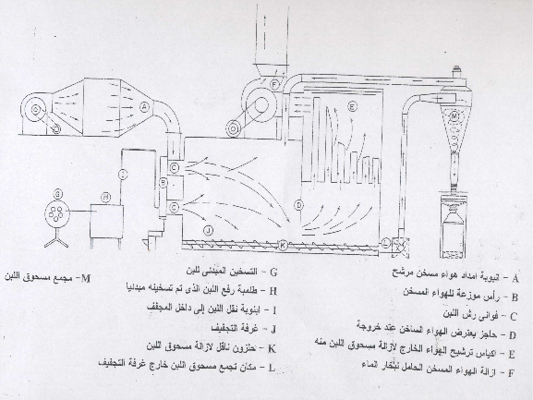

Slide 9
تركيب وحدة التجفيف
مرشح للهواء للتنقية من الغبار
مسخن للهواء
مروحة قويه لدفع الهواء الساخن
جهاز لتكوين رذاذ الحليب
غرفة التجفيف
مجمع غبار الحليب

Slide 10
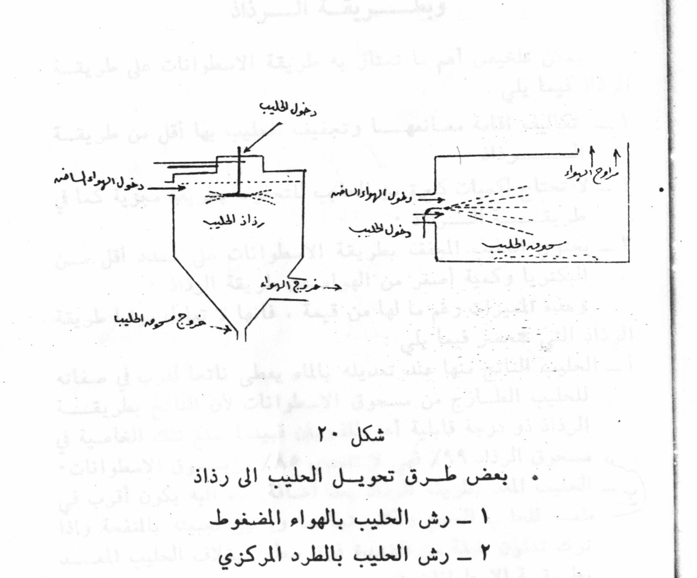

Slide 11
خطوات تجفيف الحليب بطريقة الرزاز
استلام الحليب واختباره
البسترة
التكثيف الي 45-50% مواد صلبه كليه
التسخين و دفع الحليب الي غرف التجفيف علي صورة رذاذ
يعبا مسحوق الحليب المجفف

Slide 12
المجفف النافوري
تطوير لطريقة التجفيف بالرذاذ
ضخ الحليب بضغط 25 رطل / البوصة

Slide 13
مقارنة بين طريقة الاسطوانات والرذاذ
مميزات طريقة الاسطوانات
تكاليفها اقل
لا تحتاج لكميات كبيرة من الحليب
يحتوي علي عدد اقل من البكتريا
مميزات طريقة الرذاذ
الحليب الناتج عند استرجاعه يعطي ناتج اقرب للحليب الطازج
اقرب في الطعم للحليب العادي

Slide 14
طريقة الرذاذ
طريقة الاسطوانات
وجه المقارنه
مرتفعه
قليله
التكاليف
99%
85%
نسبة الاذابة
3%
5%
نسبة الرطوبة
تنعدم
نسبة اعلي
الشوائب المعدنية
اعلي
افل
المحتوي الميكروبي
اكبر
اقل
مدة الحفظ
أقرب الي صفات اللبن الطبيعي
اقل عن صفات اللبن الطبيعي
الصفات بعد الاسترجاع

Slide 15
التركيب الكيماوي للحليب المجفف
حليب كامل الدسم %
حليب فرز %
المكون
2.3
3.0
ماء
26.7
0.7
دهن
26.0
36.0
بروتين
6.0
8.1
رماد
38.0
51.0
لاكتوز

Slide 16
عيوب الحليب المجفف
يؤخذ الحليب المجفف كامل الدسم عدم صلاحيته للتخزين
اكسدة الدهون
التزنخ
الطعم السمكي
انخفاض الذوبان

Slide 17
القيمة الغذائية للحليب المجفف
الحليب الجيد الصنع الناتج بطريقة الرذاذ يكاد يعادل الحليب السائل قبل التجفيف

Slide 18
استعمالات الحليب المجفف
الشرب والإغراض المنزليه
صناعة الحلوي والفطائر والبسكويت والخبيز
صناعة المثلجات اللبنيه ولبن والشيكولاته والشيكولاته
تغذية الاطفال بعد تدعيمه بالأملاح المعدنية والفيتامينات
صناعة المنتجات اللبنيه ( زبادي – جبن )
رفع تركيز المادة الصلبه في اللبن العادي لإغراض الصناعه
يدخل في صناعة بعض الادوية وإعداد المزارع البكتيرية
يستخدم مسحوق اللبن الفرز في تغذية حيوانات المزرعة والدواجن

Slide 19
الخواص البكتريولوجية
يعتبر الحليب المجفف من اقل المنتجات اللبنية تعرضا للتلوث

Slide 20

وشكرا لحسن الاستماع

